Slide 1

Dziennik szkolny
Konrad Białek
Wojciech Chojnowski

Slide 2
Cel projektu
Założeniem naszego projektu jest stworzenie bazy danych umożliwiającej funkcjonowanie
na zasadzie szkolnego dziennika. Szkoła będzie podstawówka zlokalizowana
w dwupiętrowym budynku, w której w każdym z ośmiu roczników będą po 4 klasy
od A do D. Użytkownicy (dyrektor z uprawnieniami nauczyciela, administrator, nauczyciele,
wychowawcy, rodzice) będą mieli możliwość przeglądania ocen, obecności,
planu lekcji, uwag, średniej czy różnych statystyk dotyczących wcześniej podanych
kategorii.

Slide 3
Wymagania funkcjonalne
Użytkownicy:
Administrator
Nauczyciel
Wychowawca
Rodzic
Uczeń

Slide 4
Wymagania niefunkcjonalne
• Liczba klas: 8 roczników, 4 klasy w roczniku – 32 klasy
• Liczba uczniów: 32 klasy, 20 uczniów w klasie – 640 uczniów
• Liczba nauczycieli: podana przez dyrektora placówki (oszacowana maksymalna, a nie rzeczywista) – 50 nauczycieli
• Liczba ocen: 640 uczniów, 15 przedmiotów każdego ucznia, 30 ocen ucznia zdanego przedmiotu – 280000
• Liczba nieobecności: 640 uczniów, 200 dni nauki szkolnej, 7 zajęć każdego dnia – 896000
• Liczba zajęć w planie lekcji: 32 klasy, 50 zajęć w tygodni – 1600

Slide 5
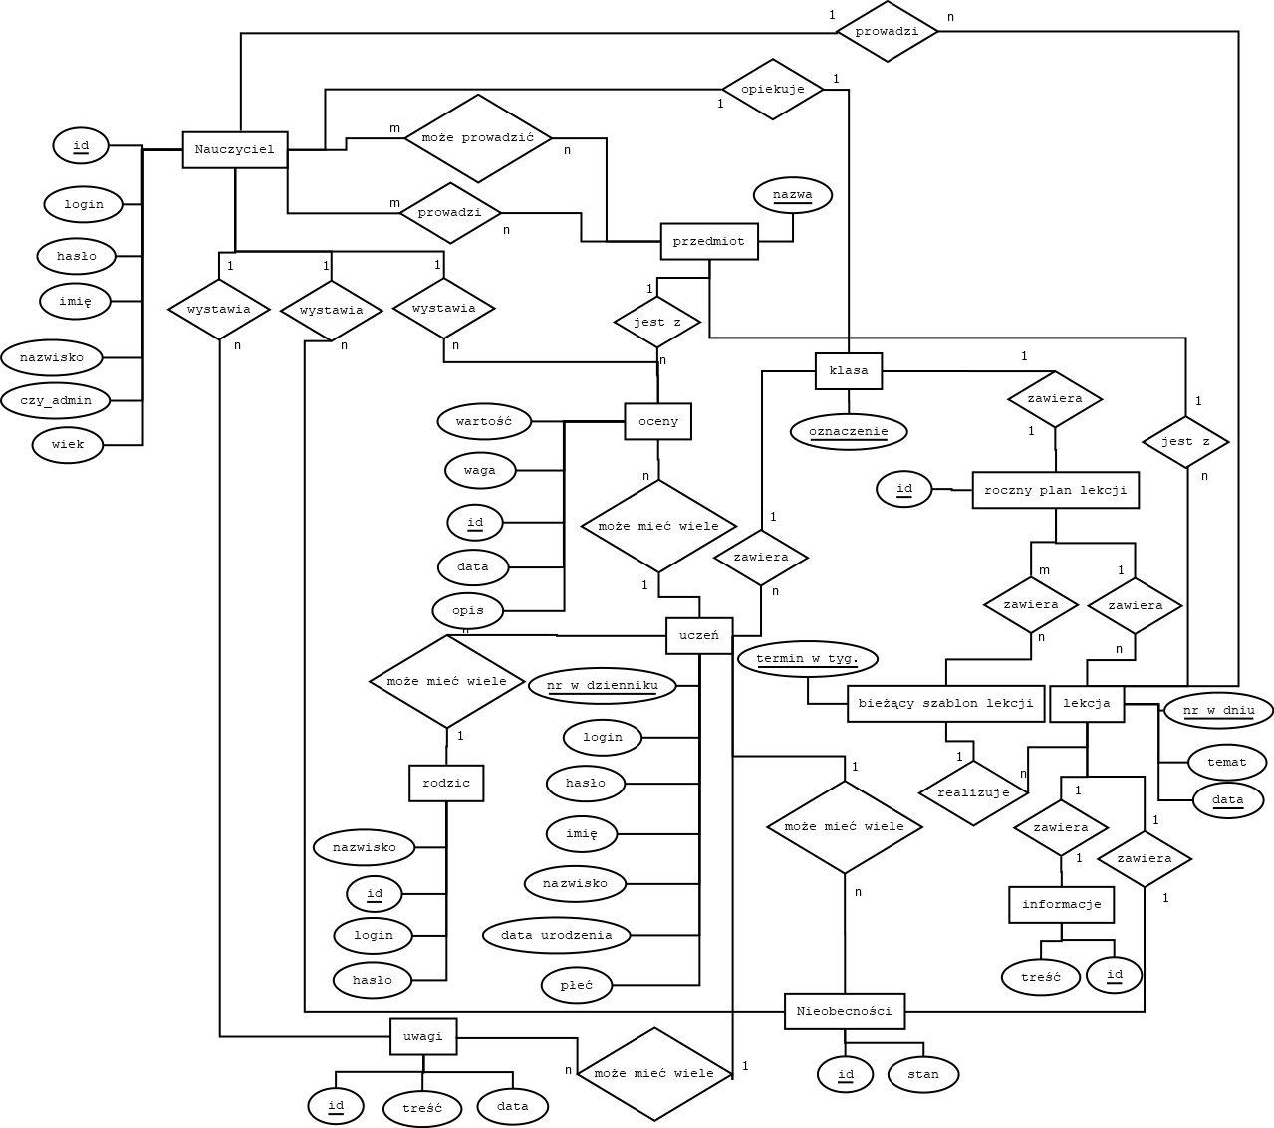
Model konceptualny

Slide 6
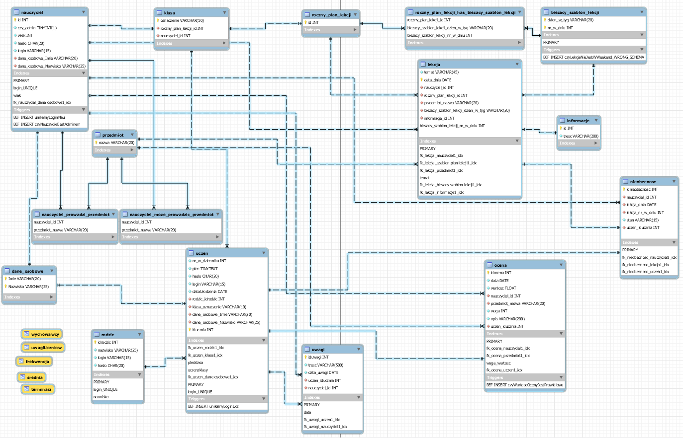
Model logiczny i fizyczny

Slide 7
Wymagania dotyczace bezpieczenstwa systemu
System powinien wykonywać zapasowa kopie danych, a oceny i nieobecności uczniów
archiwizować po każdym roku szkolnym. Ponadto wszystkie osoby będą musiały
zalogować się przy użyciu indywidualnego loginu i hasła oraz hasła użytkownika
bazodanowego, aby uzyskać dostęp do odpowiednich części systemu zależnych od
ich uprawnień. Zabezpieczeniem bazy przed nieuprawnionym dostępem zajmie się
zewnętrzna firma.

Slide 8
Metoda polaczen z baza danych
Do stworzenia aplikacji dostępowej do bazy danych zostanie wykorzystany .Net framework
i język C#. Połączenie zostanie zrealizowane przy pomocy pakietów NuGet:
MySql.Data i EntityFramework z wykorzystaniem Connector/Net.

Slide 9
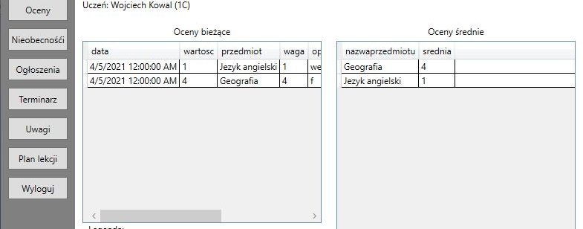
Widok aplikacji z perspektywy ucznia - oceny

Slide 10
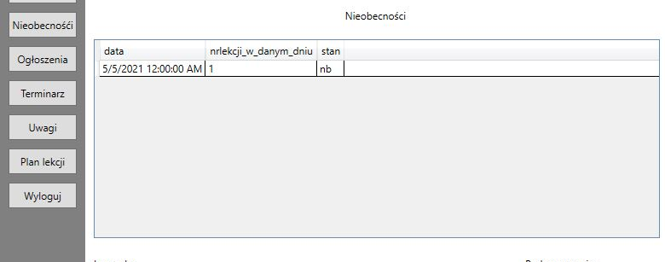
Widok aplikacji z perspektywy ucznia - nieobecności

Slide 11
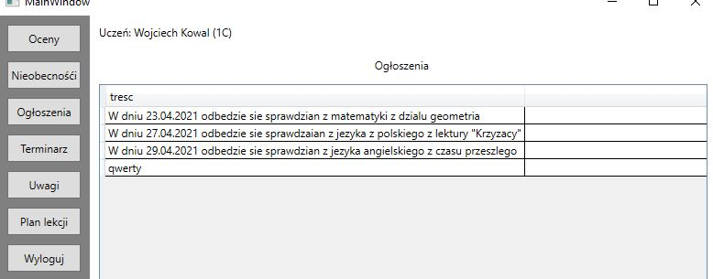
Widok aplikacji z perspektywy ucznia - ogloszenia

Slide 12
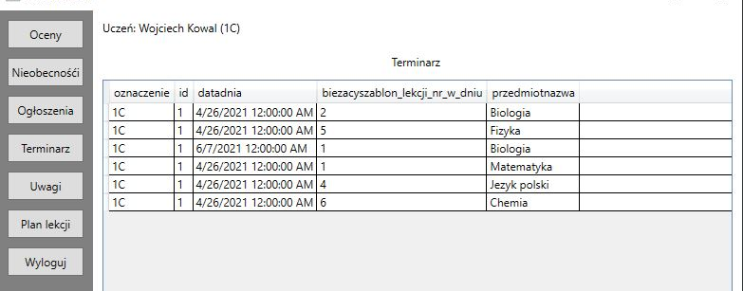
Widok aplikacji z perspektywy ucznia - terminarz

Slide 13
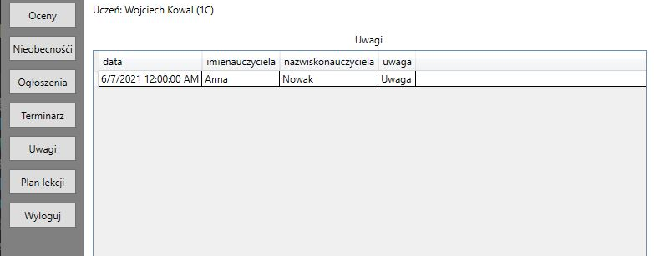
Widok aplikacji z perspektywy ucznia - uwagi

Slide 14
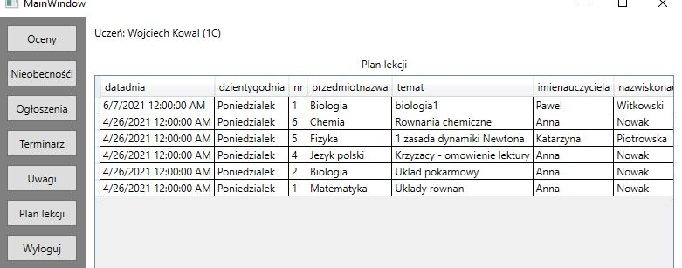
Widok aplikacji z perspektywy ucznia – plan lekcji

Slide 15
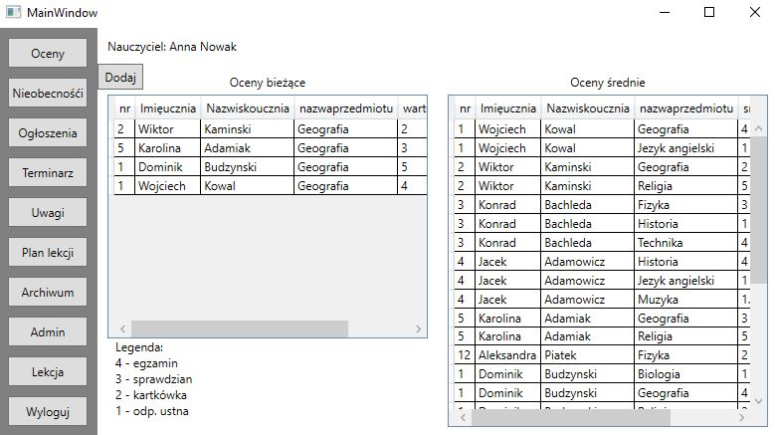
Widok aplikacji z perspektywy administratora - oceny

Slide 16
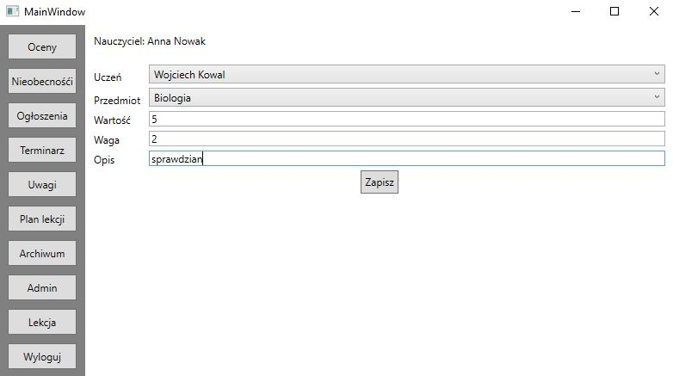
Dodanie nowej oceny przez administratora

Slide 17
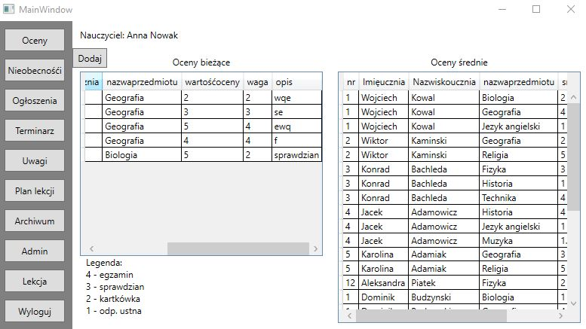
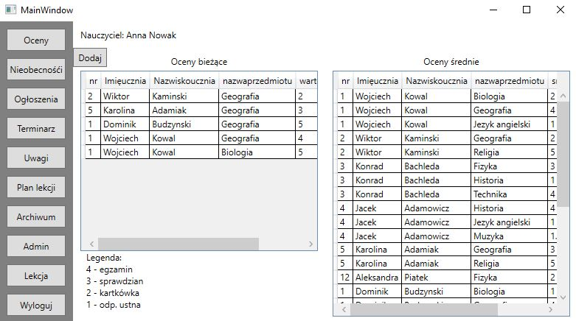
Efekt dodania nowej oceny

Slide 18
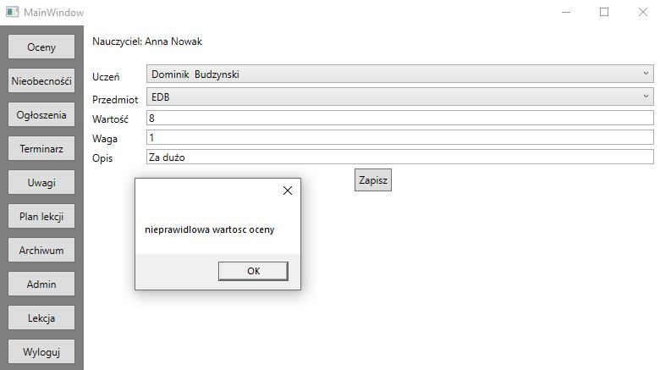
Blad podczas dodawania nowej oceny

Slide 19
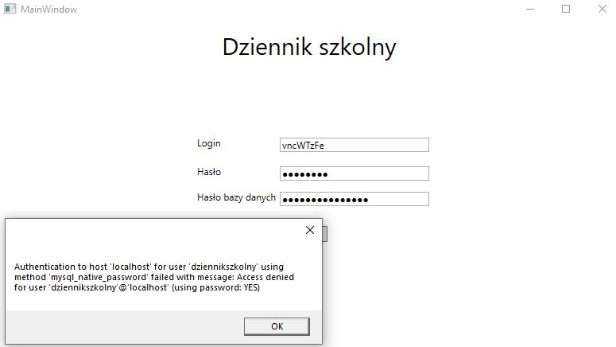
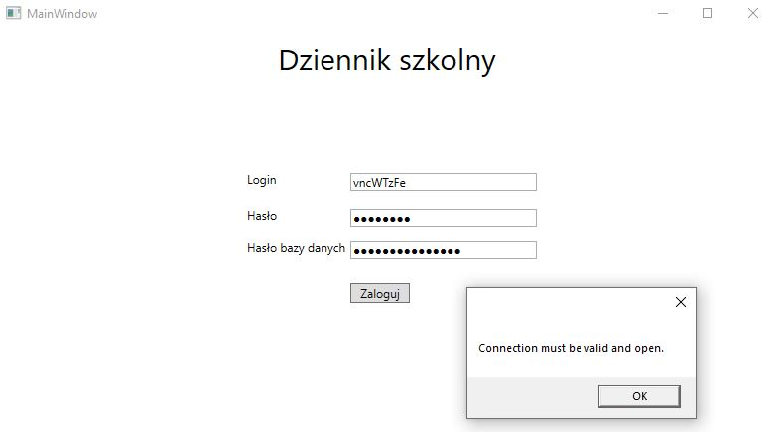
Bledy podczas logowania

Slide 20
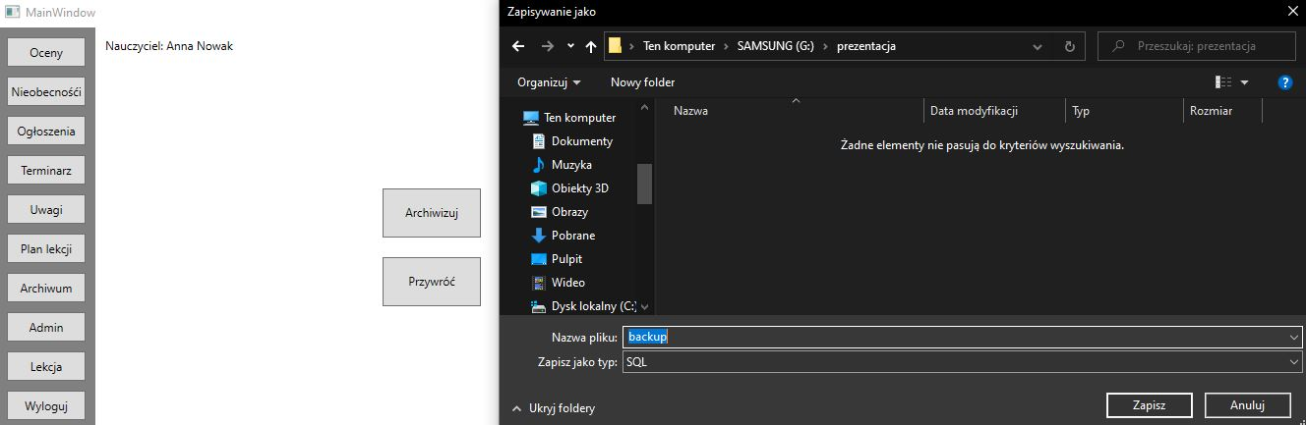
Archiwizacja

Slide 21
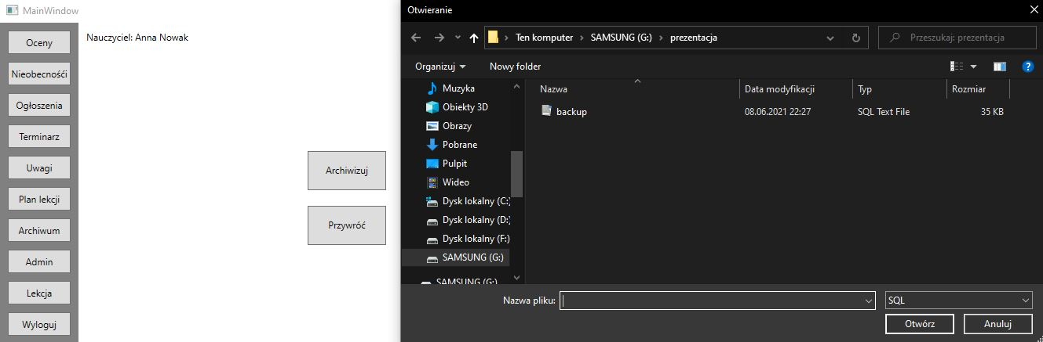
Archiwizacja - efekt

Slide 22
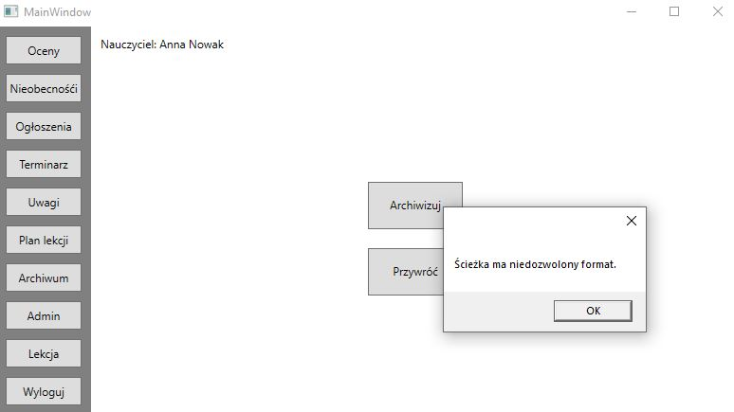
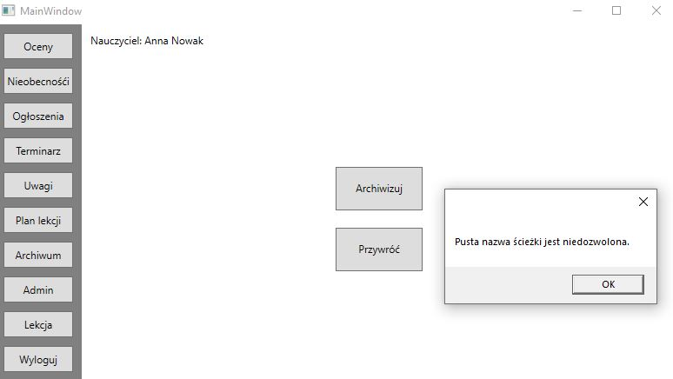
Bledy podczas archiwizacji

Slide 23
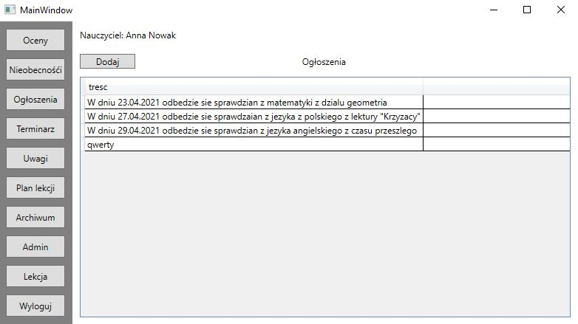
Widok aplikacji z perspektywy administratora - ogloszenia

Slide 24
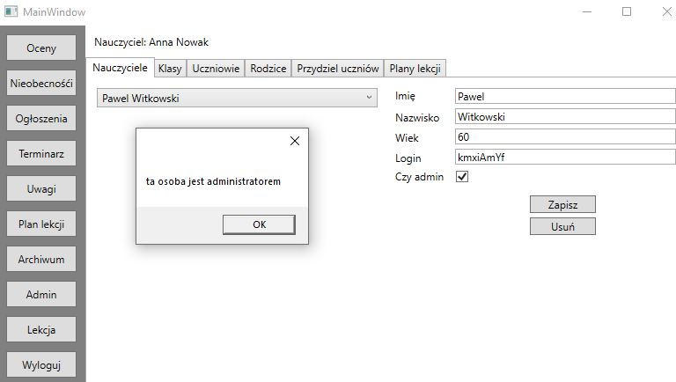
Sprawdzenie czy nowo - dodana osoba jest administratorem

Slide 25
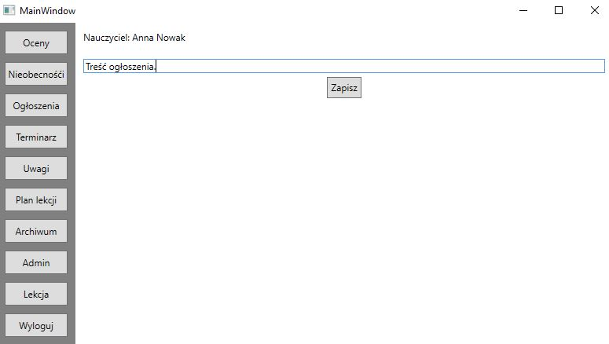
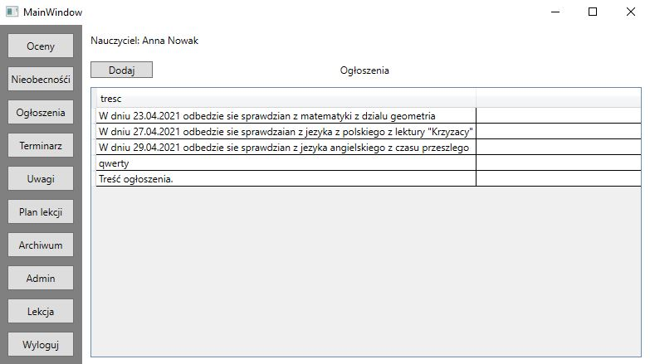
Efekt dodania nowego ogloszenia

Slide 26
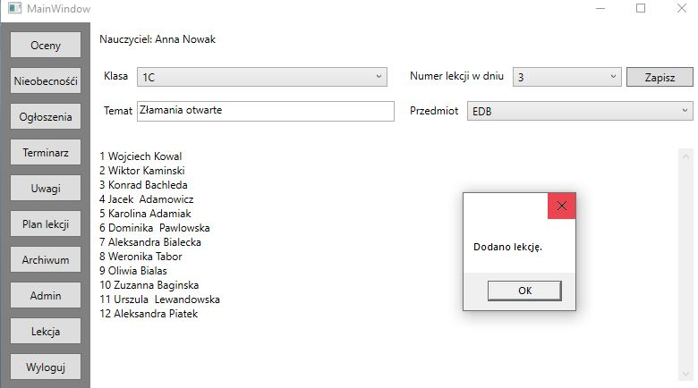
Dodanie nowej lekcji przez administratora

Slide 27
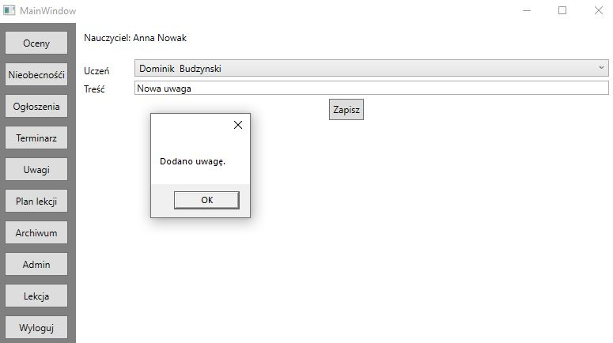
Dodanie nowej uwagi

Slide 28
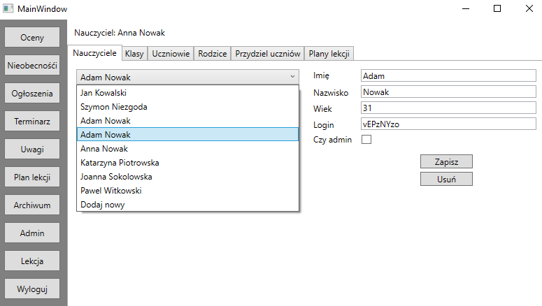
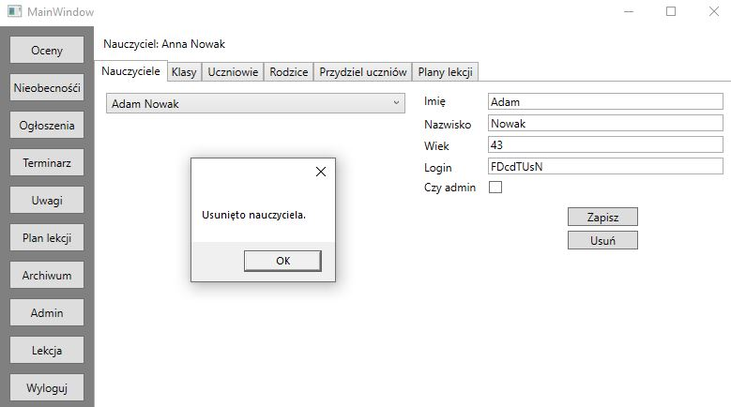
Efekt usuniecia nauczyciela

